Slide 1
Poređenje feature-a neuronskih mreža za klasifikaciju žanra muzike
Branko Grbić
Pavle Pađin

Slide 2
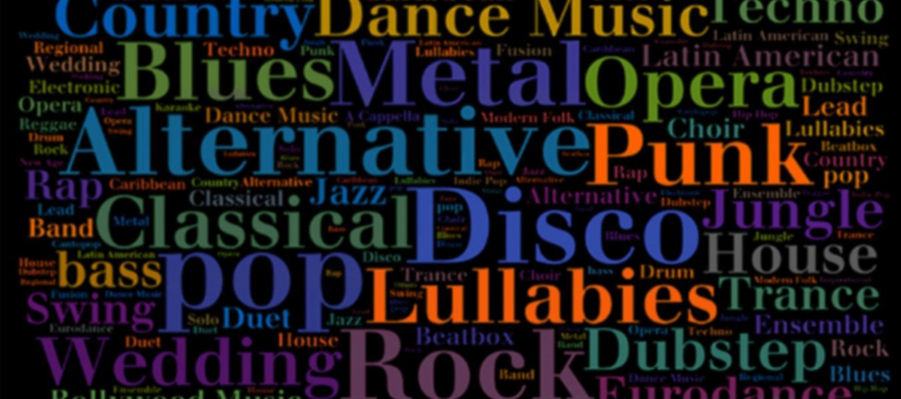
Šta mi radimo?
Notes:
Coveku je u proseku potrebno oko 3 sekunde da na osnovu pesme koju cuje proceni kog je zanra. Za veliki broj pesama, to uzima dosta vremena. Mi taj proces zelimo da automatizujemo. Poredicemo 4 različite metode, koje ce koristiti neuronsku mrezu za klasifikaciju, ali ce koristiti razlicite setove feature-a, tj. korisnih podataka koje mozemo proslediti mrezi za treniranje.

Slide 3


Neke tehničke stvari
Notes:
Sto se tice dizajna mreze, koristicemo tensorflow framework i radicemo u pythonu. Koristicemo GTZAN bazu podataka, koja sadrzi 1000 pesama, po 100 od svakog od zadatih zanrova.

Slide 4
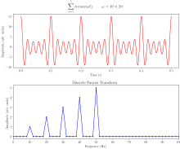
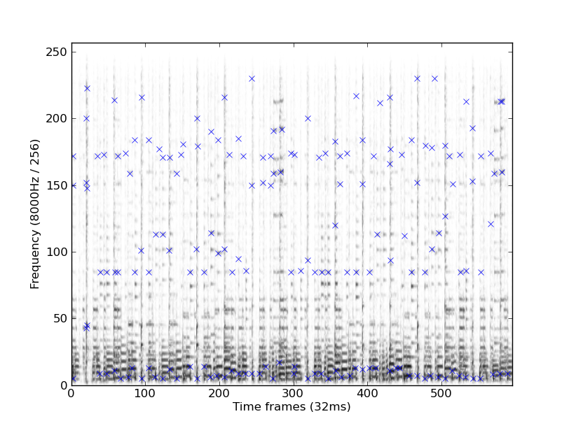
Prvi metod - Fingerprint metod
Diskretna furijeova transformacija
Detektovanje najjacih frekvencija
Notes:
Prva od metoda je Shazam-ova metoda koja koristi zapazanje da se jako precizno moze odrediti pesma uz detektovanje frekvencijskih peak-ova u nekom opsegu.
Ucitani signal ce prvo proci kroz diskretnu furijeovu transformaciju (tacnije ce se koristiti FFT), a zatim iz toga detektovati najjace komponente u delu spektra.

Slide 5
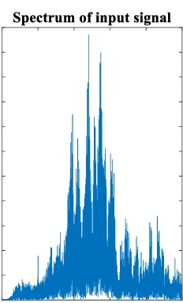
Drugi metod - Spektar metod
Spektar signala
Logaritam spektra signala
Kepstar signala
Notes:
Ideja ovog metoda je da napravimo vise setova feature-a i vidimo kako koji utice na uspesnost mreze. Prvi set feature-a podrazumeva pronalazenje spektra unetog signala, podela na 32 segmenta i usrednjavanje vrednosti na svakom segmentu. Drugi set ce biti logaritam spektra signala, takodje usrednjen, a treci set ce biti kepstar signala, takodje usrednjen.

Slide 6
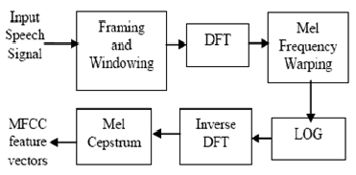
Treći metod - MFCC
Notes:
Glavna ideja ove metode je da se koristi takozvana Mel skala frekvencija, koja je napravljena da najvise odgovara tome kako ljudi cuju frekvencije - covek lako cuje razliku izmedju 500 i 1000 herca, a skoro je neprimetna razlika izmedju 9000 i 10000 herca.

Slide 7
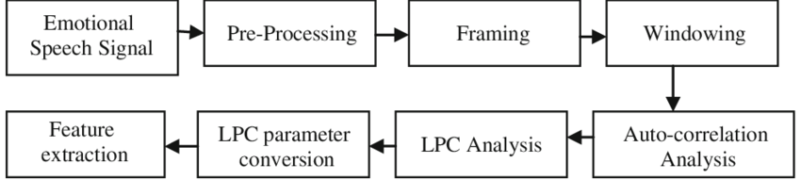
Četvrti metod - LPCC
Linear Prediction Cepstrum Coefficient
Notes:
Pocetak dobijanja LPCC je identican kao MFCC metoda, medjutim dok jekod MFCC metode glavna Mel skala, LPCC vrsi autokorelaciju pa nadalje se ekstraktuju koeficijenti LPC-a.

Slide 8

Cilj istraživanja
i
podela rada
Notes:
2012. godine u Petnici je odradjena spektar metoda. Mi predlazemo jos tri metode, gde se za fingerprint metodu (prema referentnom radu) ocekuje da da losiju tacnost, a za MFCC i LPCC metodu se ocekuje da budu uspesnije. Cilj istrazivanja je da proverimo ove hipoteze. Podelili smo rad tako da Branko radi fingerprint metodu i LPCC metodu, a Padjin radi spektar metodu i MFCC metodu. Plan je konstruisan tako da nakon svake uradjene metode odmah merimo rezultate, tako da ako neka kasnije metoda ne bude implementirana, svakako imamo rezultate. Poslednji dan rada po planu je 30. avgust.

Slide 9
Hvala na pažnji

